Slide 1
退休“一件事”及退休资格预审
业务培训
养老保险处
2024年6月

Slide 2
一、退休“一件事”工作简介
目录
二、退休资格预审工作简介
Contents
三、退休资格预审系统操作
四、退休“一件事”系统操作

Slide 3

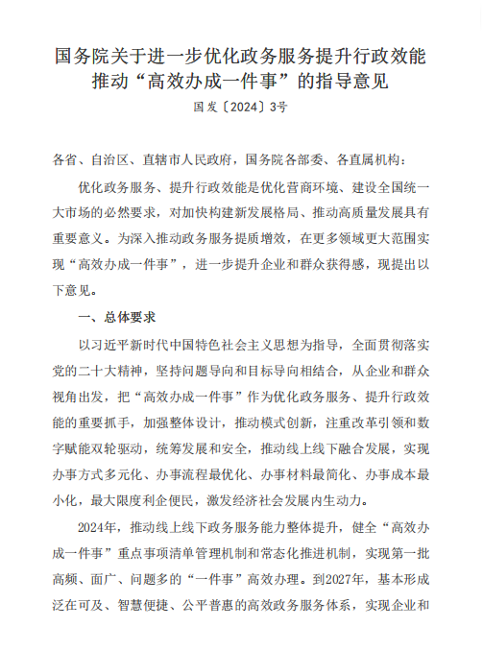
一、退休“一件事”工作简介
（一）工作依据
《国务院关于进一步优化政务服务提升行政效能推动“高效办成一件事”的指导意见》（国发〔2024〕3号），将退休“一件事”列为2024年重点任务事项之一。

Slide 4



一、退休“一件事”工作简介
（二）工作目标
方式多元化
服务定制化
流程最优化
成本最小化
通过吉事办网厅为职工发起退休“一件事”申请，不必再分别向社保、医保、公积金经办机构提起退休业务申请。
各业务保留原有经办渠道，满足多种经办需求。
企业可根据业务需求自由组合所需办理的业务事项，可一并办理也可分批分别办理。医保、公积金事项可多次申请，养老保险待遇核定业务只申请一次，若办理失败，社保局将在退休人员满足经办条件后自动继续办理，直至待遇核定、发放成功。
集成办理退休资格确认、养老保险待遇核定、医保视同缴费年限核定、提取住房公积金等10项与退休相关的业务事项。
数据共享代替人员跑动，业务经办时限由10个工作日缩短为最快当天办结。
精简业务材料，企业发起退休一件事时无需提供任何材料。退休审批表由系统自动生成、主动推送至相关部门，无需向各部门多次提供，降低办事成本。
企业及退休人员均可通过吉事办随时查询业务经办进度及结果，降低查询、咨询成本。

Slide 5
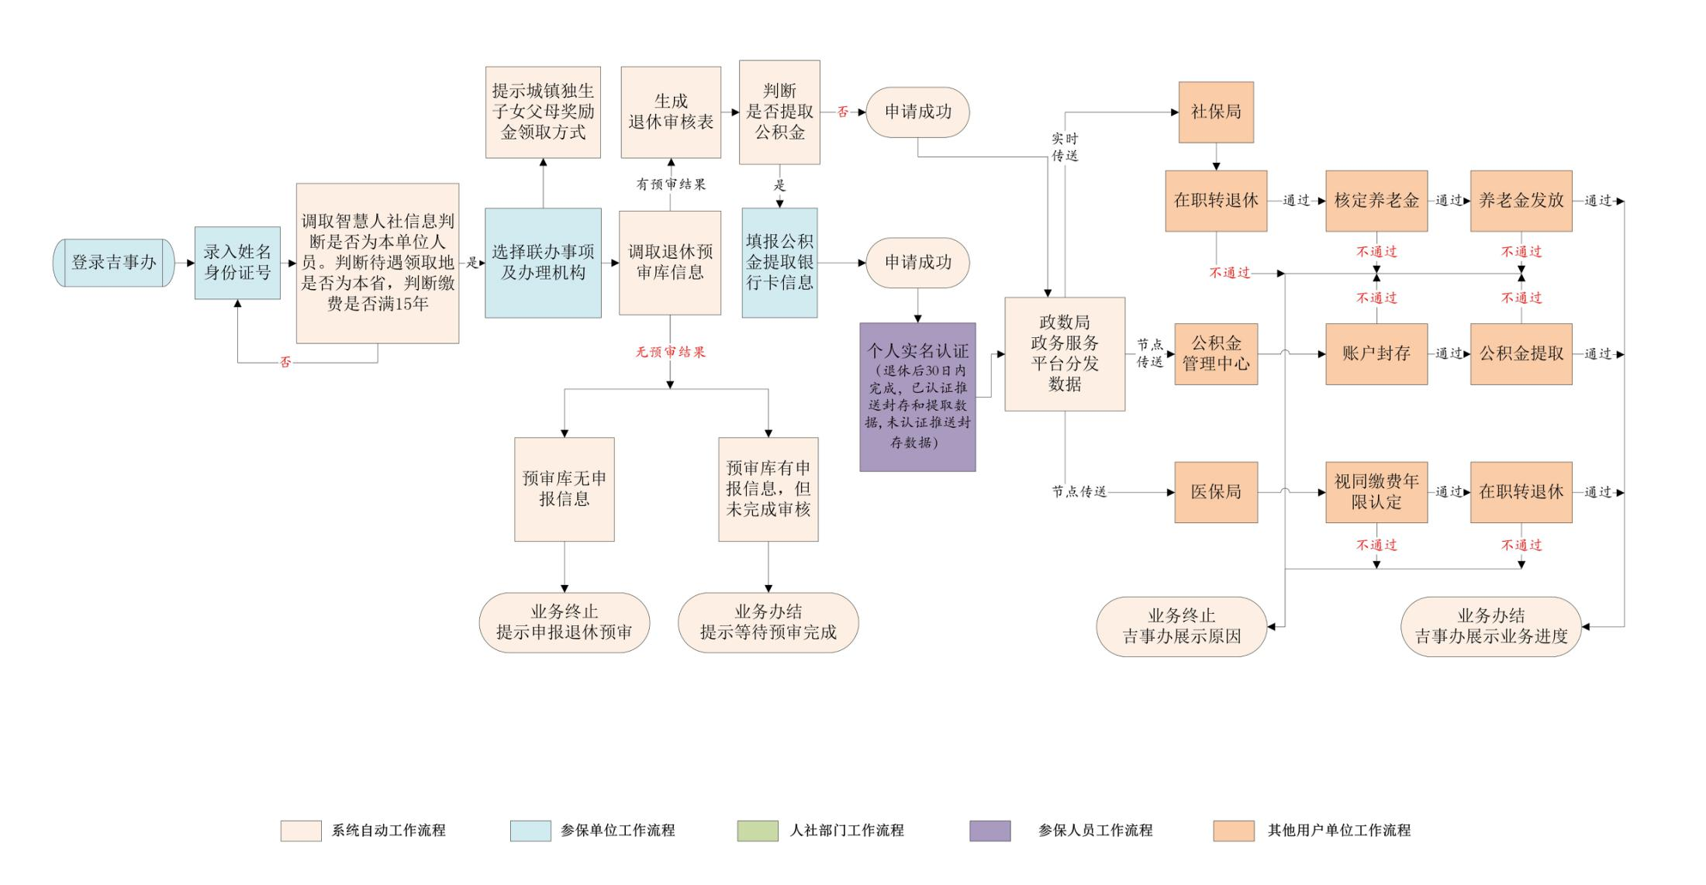
一、退休“一件事”工作简介
（三）实现方式

Slide 6
二、退休资格预审工作简介
（一）工作目标
2.提前处理账户问题
社保局提前获得预审信息，提前完成账户清欠、账户合并等影响待遇核定的业务办理，为职工待遇核定争取时间。
4.信息化转型
通过短信通知和吉事办通知完成权益告知，代替退休人员签字。退休审核表支持用人单位网端自助打印。实现网上实时公示。
1.提前确认退休时间
用人单位提前6个月申报，人社部门提前完成退休预审业务，确认职工退休时间，避免到龄未停保导致的多缴费情况。提前确认待遇领取地，避免退休后办理转移业务耽误待遇领取。
3.业务留痕
所有业务通过智慧人社系统办理。业务数据、审核依据、经办人员、经办时间、审核结果均留存记录，便于查询、使用。

Slide 7
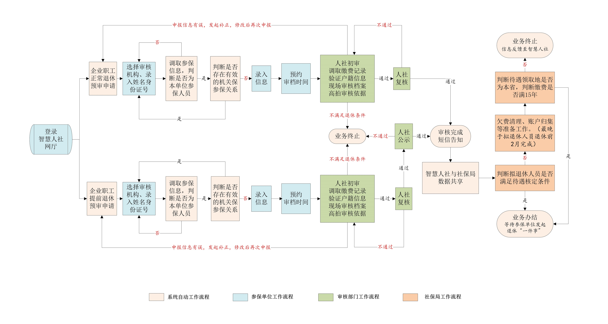
二、退休资格预审工作简介
（二）实现方式

Slide 8
二、退休资格预审工作简介
附件清单 | 附件清单 | 附件清单 | 附件清单 | 附件清单 | 附件清单
企业职工正常退休 | 是否 必传 | 企业职工特殊工种提前退休 | 是否 必传 | 企业职工因病提前退休（职） | 是否 必传
参保人有效身份证件 | 是 | 参保人有效身份证件 | 是 | 参保人有效身份证件 | 是
人员身份证明材料（人事档案） | 否 | 人员身份证明材料（人事档案） | 否 | 人员身份证明材料（人事档案） | 否
出生时间证明材料（人事档案） | 是 | 出生时间证明材料（人事档案） | 是 | 出生时间证明材料（人事档案） | 是
参工时间证明材料（人事档案） | 是 | 参工时间证明材料（人事档案） | 是 | 参工时间证明材料（人事档案） | 是
用人单位出具的申请/承诺/公示（人事档案） | 否 | 特殊工种证明材料（人事档案） | 是 | 劳动能力鉴定材料（人事档案） | 是
工龄间断证明材料（人事档案） | 否 | 提前退休个人申请（人事档案） | 是 | 提前退休个人申请（人事档案） | 是
工龄增加证明材料（人事档案） | 否 | 用人单位出具的申请/承诺/公示（人事档案） | 否 | 用人单位出具的申请/承诺/公示（人事档案） | 否
职称、劳模材料（人事档案） | 否 | 工龄间断证明材料（人事档案） | 否 | 工龄间断证明材料（人事档案） | 否
 |  | 工龄增加证明材料（人事档案） | 否 | 工龄增加证明材料（人事档案） | 否
 |  | 职称、劳模材料（人事档案） | 否 | 职称、劳模材料（人事档案） | 否
备注：电子附件为jpg格式，大小不超过3M

Slide 9
三、退休资格预审系统操作
（一）经办前提
用人单位需提前完成统一身份认证，并根据业务需求设立经办人。档案托管机构向预审人社部门申请建立统一身份认证账户，并根据业务需要设定经办人。退休资格预审由用人单位经办人发起申请。
统一身份认证账户应与养老保险参保账户一致。以主管部门、集团等为唯一账户参加企业职工基本养老保险的，由主管部门、集团进行统一身份认证，可视业务量将下级单位、分公司业务经办人员设置为经办人。

Slide 10
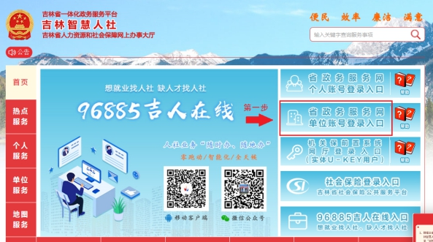
三、退休资格预审系统操作
（二）登录
吉林省人力资源和社会保障网上办事大厅（智慧人社）
网址：https://zhrs.hrss.jl.gov.cn

Slide 11
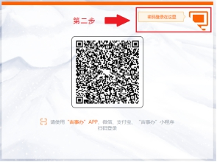
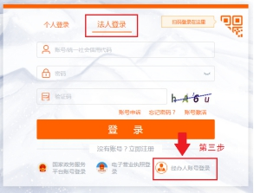
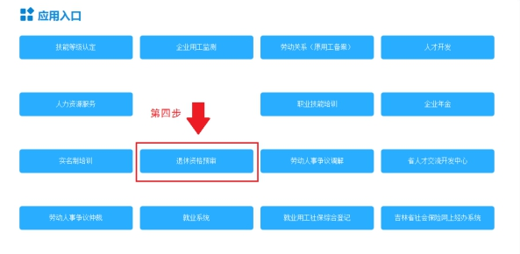
三、退休资格预审系统操作

Slide 12
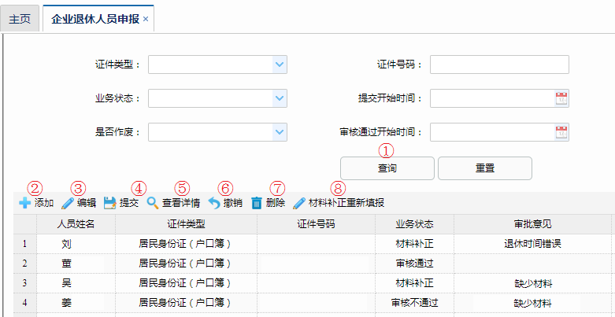
三、退休资格预审系统操作
（三）功能介绍

Slide 13

三、退休资格预审系统操作
①查询：用于按照查询条件查询业务记录，未录入查询条件时默认为查询全部业务记录。经办人可在业务记录中查看业务状态、审核意见及各审核节点完成情况。
②添加：用于打开新增申报信息页面。
③提交：用于将状态为“未提交”的业务提交至人社审核端。
④编辑：用于对状态为“未提交”的业务进行修改。
⑤查看详情：用于查看业务记录的具体填报内容。
⑥撤销：用于撤回参保单位已提交、人社部门未初审的业务。
⑦删除：用于删除未提交的业务记录。
⑧材料补正重新填报：对于状态为“材料补正”的业务，可通过该按钮将原业务数据生成一笔新业务，供经办人修改后提交审核。

Slide 14
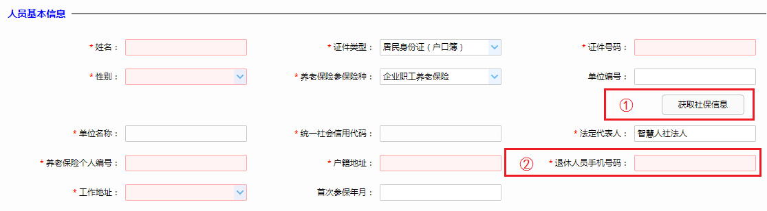
三、退休资格预审系统操作
（四）填报
①经办人录入拟退休人员姓名、证件类型、证件号码后，点击“获取社保信息”，系统自动填写其他信息供经办人修改、补充。
②“退休人员手机号码”用于在退休预审、待遇核定等关键节点向拟退休人员发送短信通知，务必填写准确。

Slide 15
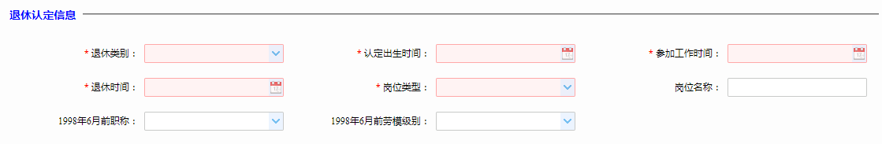
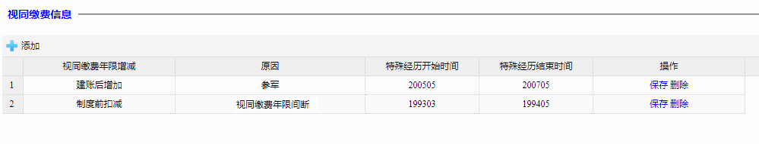
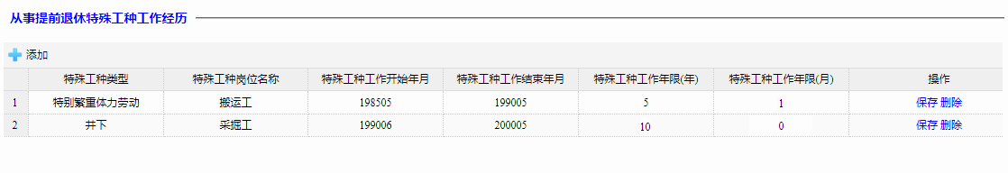
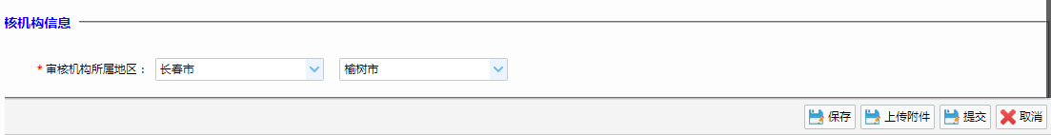
三、退休资格预审系统操作

Slide 16
三、退休资格预审系统操作
填报要点
建账后增加主要包括两部分人群：一是机关事业单位工作经历；二是服兵役经历。
制度前扣减主要包括：企业职工基本养老保险建账前的视同缴费年限间断情况。

Slide 17
三、退休资格预审系统操作
填报要点
一是工种符合国家特殊工种名录规定；二是支持多条信息录入；三是时间填报到月；四是档案及原始材料照拍。

Slide 18
三、退休资格预审系统操作
填报要点
退休预审业务按照现行审核职能划分。其中，长春市市本级、吉林市市本级解除劳动关系灵活就业人员的退休预审可选择至辖区内区级人社部门审核。档案托管部门要根据解除劳动关系灵活就业人员的户籍地址选择审核部门（如户籍地址为“吉林省长春市南关区曙光路78号”，审核部门为“南关区人社局”），户籍地址非本地区（地级市及所辖县区）的，审核部门选择本地区市本级人社部门。

Slide 19

①保存：保存该页面填写的业务信息，形成业务记录，业务状态为“未提交”。
②上传附件：保存后，可选择通过该功能上传申报信息依据材料的电子影像。
③提交：将已保存的业务信息及上传的附件一同提交至人社审核端。
④取消：保存前点击取消将删除当前业务，不保留业务信息。保存后点击取消将关闭当前页面，保留业务信息及附件。

Slide 20
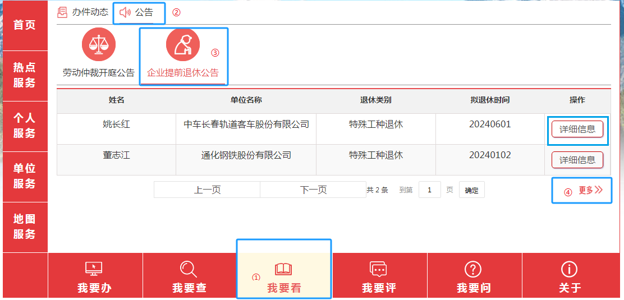
三、退休资格预审系统操作
（五）公示
特殊工种业务复核通过后自动公示10个工作日，公示结束后审核结果生效。
全省统一公示网站：吉林省人力资源和社会保障网上办事大厅（智慧人社）
网址：https://zhrs.hrss.jl.gov.cn

Slide 21
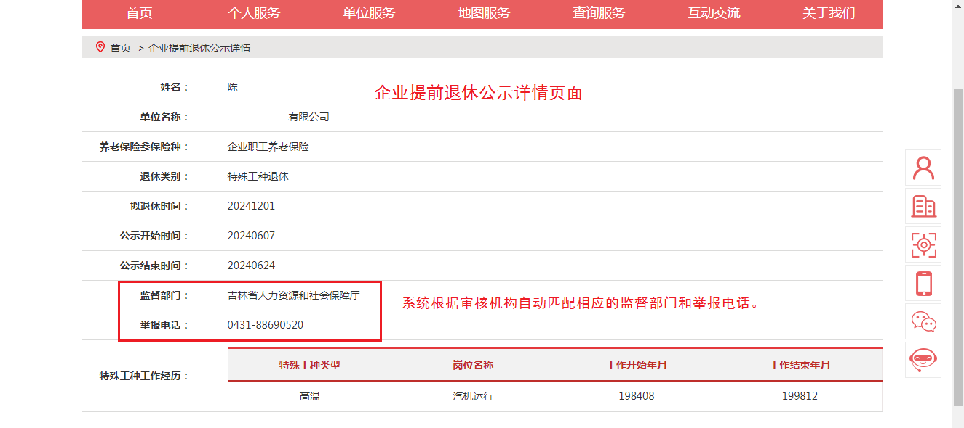
三、退休资格预审系统操作
（五）公示
特殊工种业务复核通过后自动公示10个工作日，公示结束后审核结果生效。
全省统一公示网站：吉林省人力资源和社会保障网上办事大厅（智慧人社）
网址：https://zhrs.hrss.jl.gov.cn

Slide 22
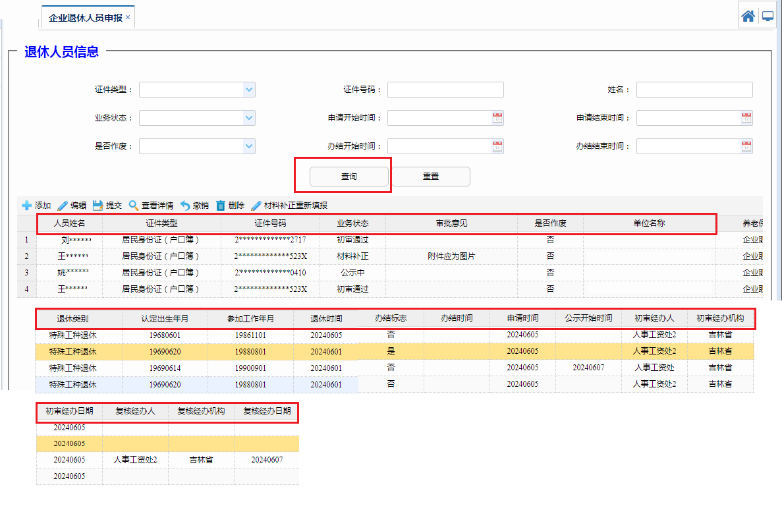
三、退休资格预审系统操作
（六）进度查询

Slide 23
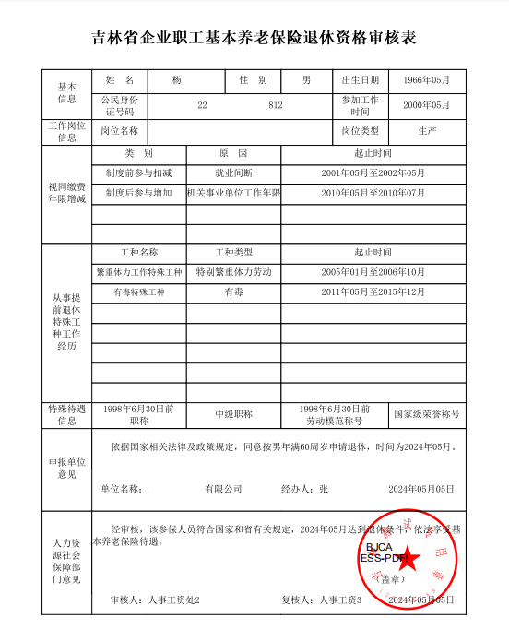
三、退休资格预审系统操作
（六）进度查询
对于审核完成、已提交退休“一件事”申请的退休人员，可在其业务记录详情的附件列表中打印退休审批表。

Slide 24
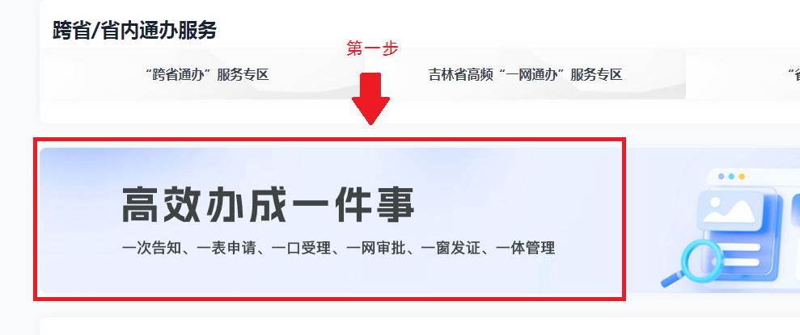
四、退休“一件事”系统操作
（一）登录
登录吉林省人民政府-吉林省网上办事大厅（吉事办网厅）
网址http://zwfw.jl.gov.cn
用人单位选择“企业办事”页面，解除劳动关系的灵活就业人员选择“个人办事”页面。

Slide 25
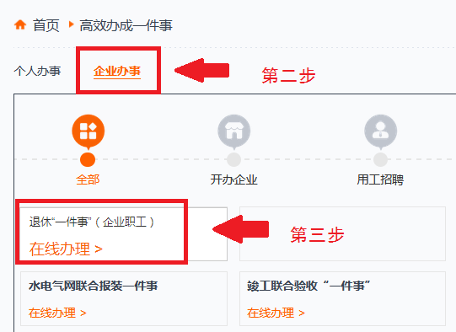
四、退休“一件事”系统操作
（一）登录

Slide 26
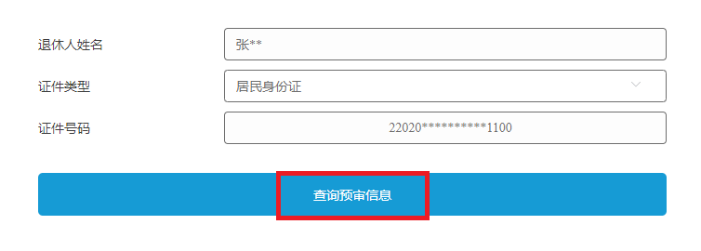
四、退休“一件事”系统操作
（二）选择联办事项
用人单位录入退休人员姓名、身份证号后，点击“查询预审信息”。

Slide 27
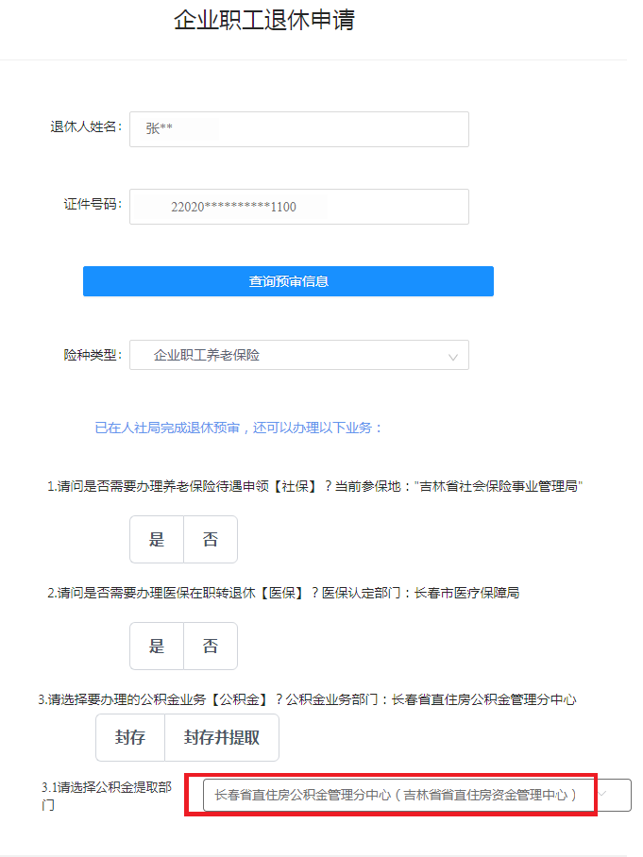
四、退休“一件事”系统操作
（二）选择联办事项
按照实际需要选择联办业务事项，并选择公积金办理机构。其中“医保在职转退休”和“提取住房公积金”业务，若因不满足经办条件导致业务办理失败，用人单位可根据实际需要选择再次发起申请或不再申请。“养老保险待遇申领”业务只需申请一次，若因不满足经办条件导致办理失败，社保局将在退休人员满足经办条件后自动继续办理，直至待遇核定、发放成功。

Slide 28
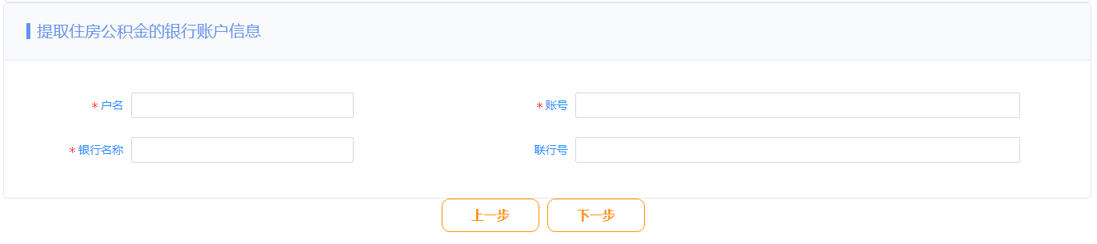
四、退休“一件事”系统操作
（三）填报银行信息
选择提取公积金的，需要填报提取账户信息。账户必须为退休人员本人银行卡。
（四）提交申请
选择完成后提交申请。

Slide 29
四、退休“一件事”系统操作
（五）个人认证
选择提取公积金的单位职工，退休人员本人需在发起联办申请至退休后30日内登录吉事办，完成个人实名认证。逾期未认证视为取消公积金提取申请。日后可由退休人员按原渠道提取或由用人单位再次申请提取。

Slide 30
两系统要点对比
对比记忆 | 对比记忆 | 对比记忆
项目 | 退休资格预审 | 退休“一件事”
登录系统 | 智慧人社 | 吉事办
办理时间 | 提前6个月 | 提前1个月
发起人 | 单位经办人 | 单位经办人或法人
现场审核档案 | 是 | 否
上传附件 | 是 | 否
打印退休审核表 | 是 | 否
退休人员自助查询 | 否 | 是
短信通知 | 否 | 是
个人认证 | 否 | 是
支持多次申请 | 否 | 是
备注：1.退休审核表需在退休“一件事”申请成功后，在智慧人社系统打印。
2.预审信息仅以短信形式通知解除劳动关系的灵活就业人员。

Slide 31
试运行：2024年6月21日
正式上线：2024年6月30日
退休“一件事”系统、统一身份认证系统
客服咨询电话：0431-80767550
客服工作时间：8：30—20:00（含节假日）

